Slide 1


Úvod a Úloha videa v komerční komunikaci
Mediální marketing – přednáška 5
Doc. Ing. Martin Klepek, Ph.D.
www.slu.cz/opf/cz

Slide 2

Úvod
Pohyblivý obraz – série snímků (obvykle 24–60 fps)
Vhodné pro dynamické děje, storytelling
Postprodukce bývá složitější: střih, grading, titulky, zvuk, efekty
Světlo je klíčové kvůli stabilitě záznamu v čase
Vhodné pro Reels, Stories, TikTok, YouTube, landing pages
Slezská univerzita

Slide 3
FPS (frames per second)
Udává, kolik jednotlivých obrázků (snímků) je zobrazeno za jednu sekundu ve videu.
Vyšší FPS = více dat = větší soubor a větší nároky na zařízení (kamera, mobil, úložiště, střihový software).
Standardní hodnoty
  24 fps působí „filmově“ (jemný motion blur, plynulý, ale ne hyperrealistický).
  30 fps je typické u řady chytrých telefonů
  60 fps působí ostřeji, „realističtěji“ – vhodné pro sport, hry, dynamiku.
Slezská univerzita

Slide 4
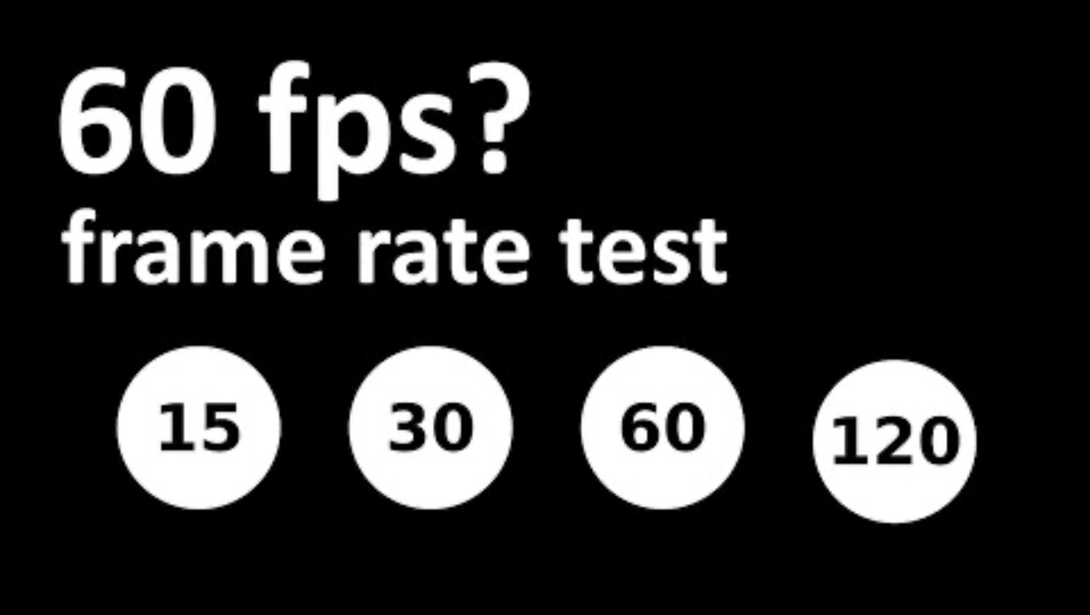
Slezská univerzita

Slide 5
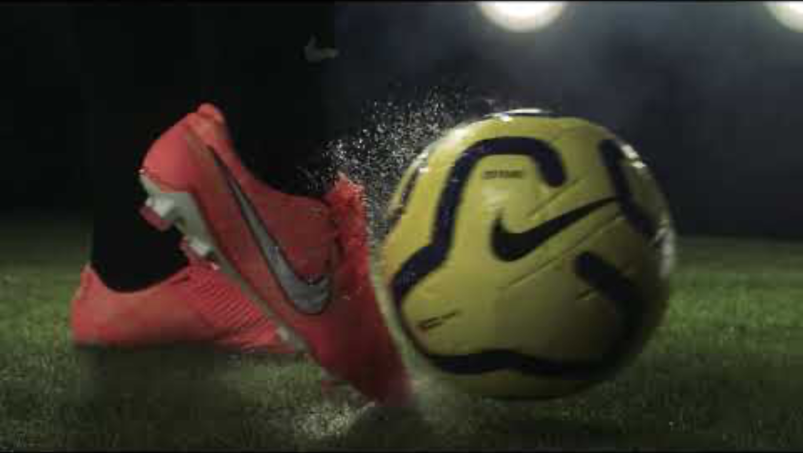
Slezská univerzita

Slide 6
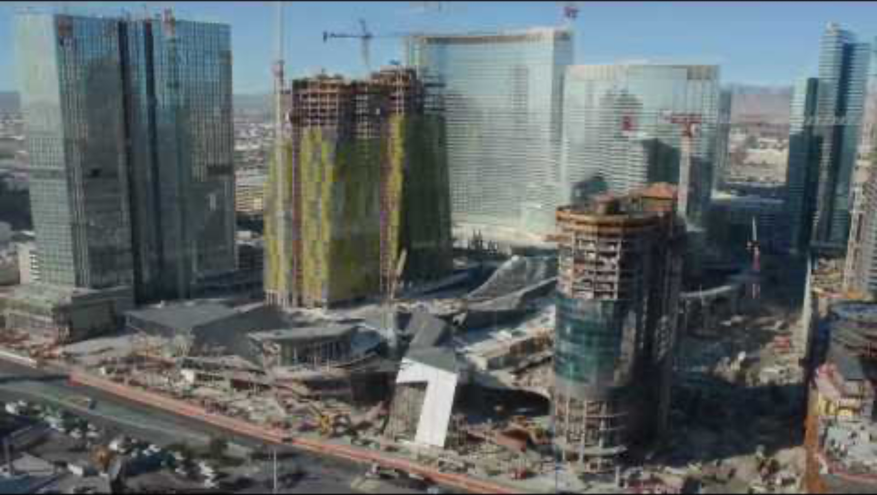
Slezská univerzita

Slide 7
rozlišení
Označení | Rozlišení (px) | Poměr stran | Název / použití
SD | 720 × 480 (NTSC) | 4:3 nebo 16:9 | Starší TV, nízká kvalita
HD (720p) | 1280 × 720 | 16:9 | YouTube, rychlé načítání, Reels
Full HD (1080p) | 1920 × 1080 | 16:9 | Standard pro web i TV
2K | 2048 × 1080 | 17:9 | Kino, filmové kamery
4K (UHD) | 3840 × 2160 | 16:9 | Vysoká kvalita, moderní YouTube, TV
8K | 7680 × 4320 | 16:9 | Extrémní kvalita, profesionální použití
Slezská univerzita

Slide 8
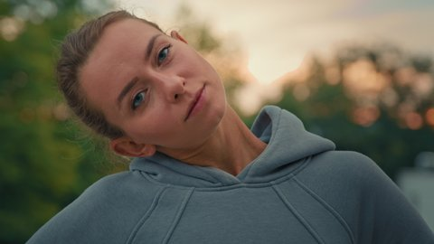
rozlišení
Instagram
  Reels: doporučeno 1080 × 1920 (vertikální Full HD)
  In feed: 1080×1350 pixels (portrait videos), 1080×1080 pixels (square videos)
Facebook
  Stories: 1080 x 1920, In feed: 1280 x 720, Live video: 1280 x 720
TikTok
  In feed + Story: 1080 x 1920
YouTube: podporuje až 8K
Web / e-shop: často postačí 720p–1080p kvůli rychlosti načítání
Slezská univerzita

Slide 9
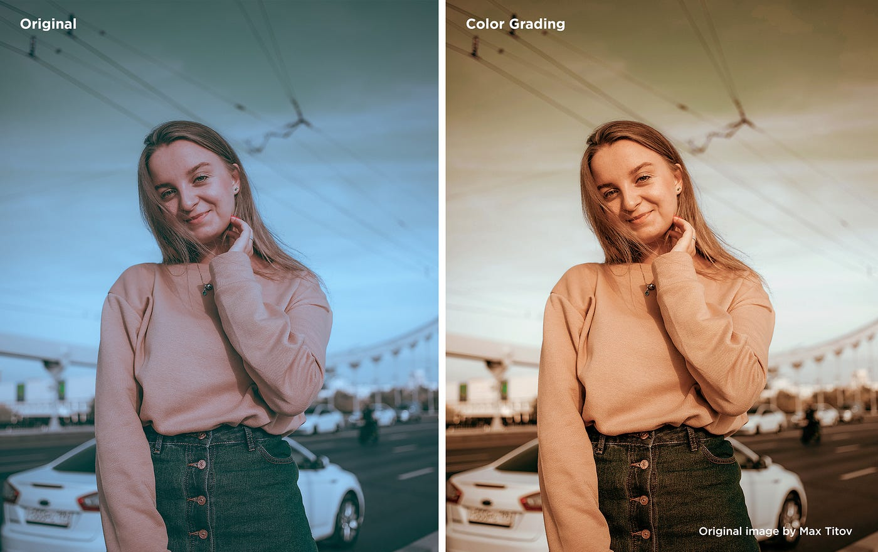
grading
Grading, nebo přesněji color grading, je proces, při kterém se barevně upravuje obraz videa s cílem vytvořit konkrétní vizuální styl, atmosféru nebo emoci.
Zdroj: https://news.smugmug.com/a-complete-guide-to-color-grading-and-photography-bdbee13d3466
Slezská univerzita

Slide 10
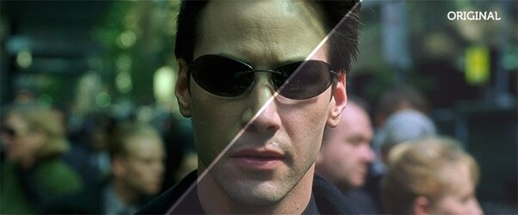
grading
Grading, nebo přesněji color grading, je proces, při kterém se barevně upravuje obraz videa s cílem vytvořit konkrétní vizuální styl, atmosféru nebo emoci.
Slezská univerzita

Slide 11

postprodukce
Cílem je proměnit materiál v poutavý, srozumitelný a stylově jednotný video obsah, který zaujme a funguje na dané platformě.
Patří zde:
  Střih
  Zvuk
  Grading
  Titulky a grafika (případně efekty)
  Export
Slezská univerzita

Slide 12
postprodukce
Střih
  Základem je výběr a sestavení nejlepších záběrů do smysluplného celku.
  Rytmus střihu určuje tempo a celkový dojem z videa.
Zvuk
  Kvalitní video potřebuje čistý zvuk, podkresovou hudbu a efekty.
  Zvuk výrazně ovlivňuje emoce diváka a srozumitelnost sdělení.
Color Grading
  Slouží ke sjednocení barev, úpravě expozice a vytvoření vizuální nálady.
  Pomáhá videu působit profesionálně a podporuje brandovou identitu.
Slezská univerzita

Slide 13
postprodukce
Titulky a grafika
  Texty, loga a animace doplňují informace nebo vizuálně zaujmou.
  Videa bez zvuku (např. na sociálních sítích) se díky titulkům stávají srozumitelnými.
Export a optimalizace
  Výsledné video je třeba upravit podle cílové platformy – formát, rozlišení, poměr stran.
  Optimalizace zajišťuje rychlé načítání a správné zobrazení napříč zařízeními.
Slezská univerzita

Slide 14
Video v komerční komunikaci
Klíčový benefit video reklamy je schopnost doručit k divákovi emoce, které mohou být později rozhodujícím faktorem při volbě služby, nebo výrobku v nákupním procesu.
Společně s emocemi video umožňuje vyprávět příběh, vysvětlit produkt a jeho benefity, což jsou další výhody tohoto formátu.
Slezská univerzita

Slide 15
Video v komerční komunikaci
V posledních letech se dramaticky rozvíjí video doručované prostřednictvím interaktivního média - internetu. Vznikají sociální média jako Youtube, Vimeo, TikTok, Twitch nebo Daily motion.
Sociální sítě jako Facebook, Instagram, TikTok, Linkedin nebo Snapchat směřují k podpoře obsahu ve video formátu, ten je pro uživatele mnohem zábavnější než statické informace.
Slezská univerzita

Slide 16
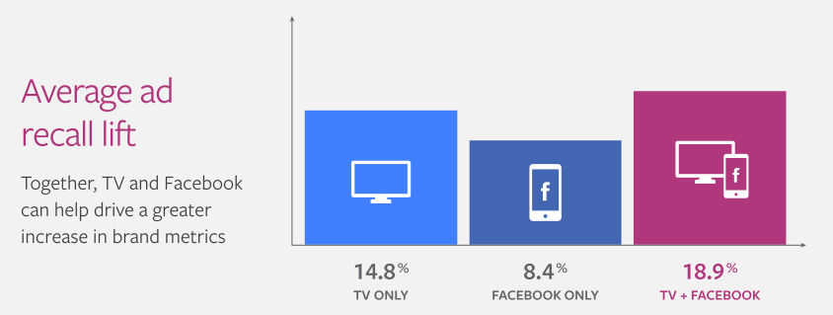
Is tv dead?
Vztah televizní a online reklamy je píše symbiotický (doplňují se) než konkurenční.
Výzkum, který u agentury Nielsen objednal sám Facebook tuto skutečnost prokázal (viz obrázek).
Zdroj: https://www.marketingweek.com/2018/11/16/mark-ritson-gary-vaynerchuk/
Slezská univerzita

Slide 17
Is tv dead?
Kampaně, které použily k distribuci video obsahu oba mediatypy dosáhly vyššího skóre vybavení reklamy.
Tedy přesněji kolik lidí si po určité době po shlédnutí reklamy vybaví, co bylo obsahem kampaně.
Zdroj: https://www.marketingweek.com/2018/11/16/mark-ritson-gary-vaynerchuk/
Slezská univerzita

Slide 18
Is tv dead?
Propojení televizní a digitální kampaně je také efektivní z hlediska doplnění frekvence televizních spotů. Též rozšíření zásahu na slabé televizní diváky nebo diváky, kteří TV vůbec nesledují.
Doplněním televizní kampaně digitálem se zlevní cena za zásah cílové skupiny a posílí frekvence, což má pozitivní dopad na povědomí o značce.
Slezská univerzita

Slide 19
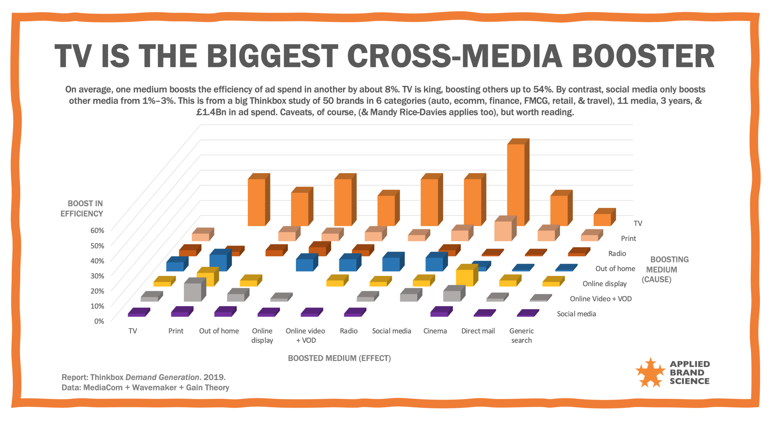
Symbióza mediatypů
Slezská univerzita

Slide 20
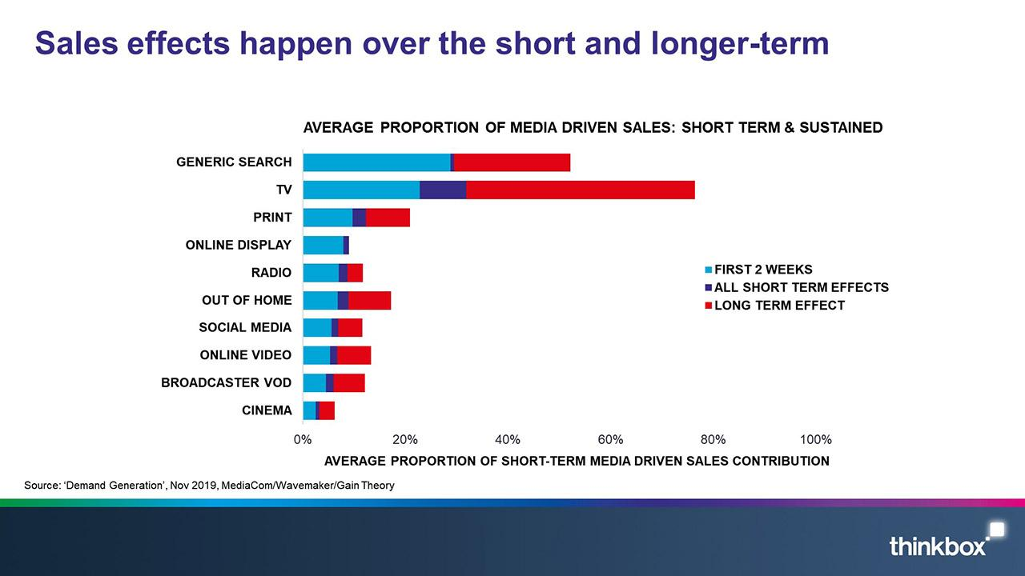
Symbióza mediatypů
Slezská univerzita

Slide 21
Symbióza mediatypů
Chytrý marketér by měl být mediálně neutrální a posuzovat přínosy podle vložených nákladů, tedy pomocí propočtu rentability investice či jiných metrik úspěchu.
Slezská univerzita

Slide 22
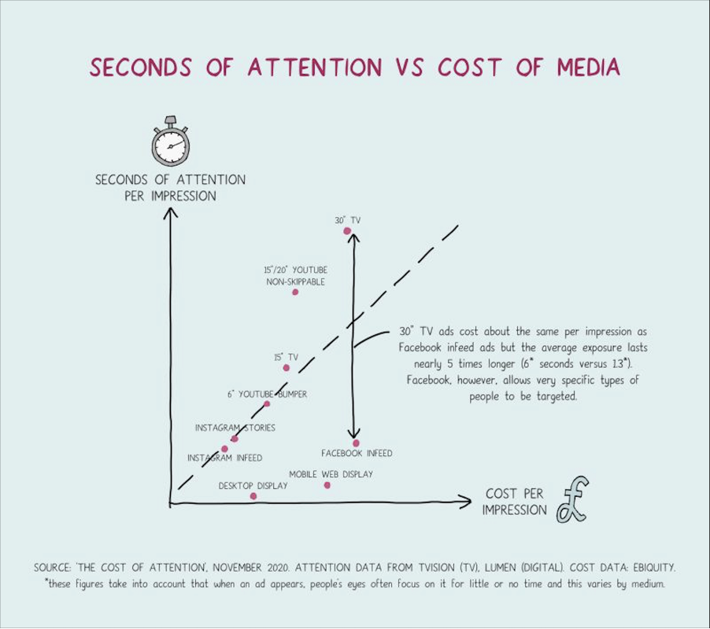
Pozornost v penězích
Třicetivteřinová televizní reklama stojí v CPI* přibližně stejně jako infeed reklamy na Facebooku, ale průměrná doba zobrazení je téměř pětkrát delší (6 sekund oproti 13 sekundám).
Facebook však umožňuje cílit na velmi specifické typy lidí.
*Náklady na zobrazení (CPI) jsou náklady, které organizace vynaloží pokaždé, když se její reklama zobrazí potenciálnímu zákazníkovi. Měření nákladů na impresi pomáhá marketérům rozhodnout, zda daná reklamní kampaň zasahuje dostatečně velké publikum, aby ospravedlnila vynaložené náklady.
Zdroj: https://system1group.com/blog/scaling-up-without-screwing-up
Slezská univerzita

Slide 23
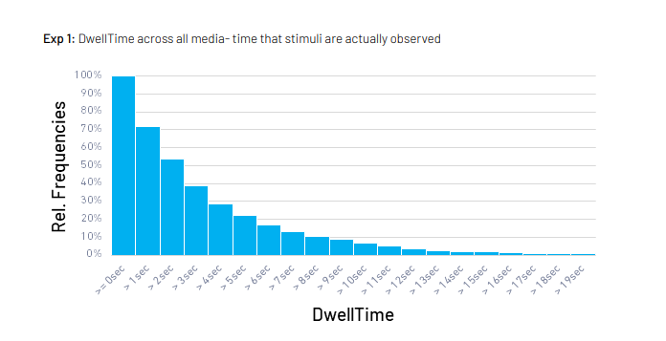
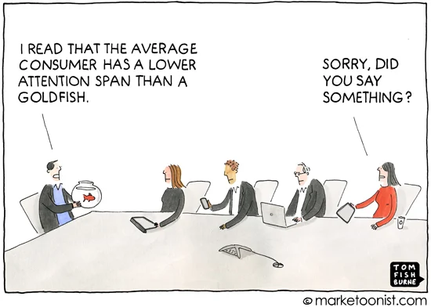
Pozornost v čase
Zdroj: https://www.samuraippc.com/the-magical-2-5-seconds-of-online-attention/
Slezská univerzita

Slide 24
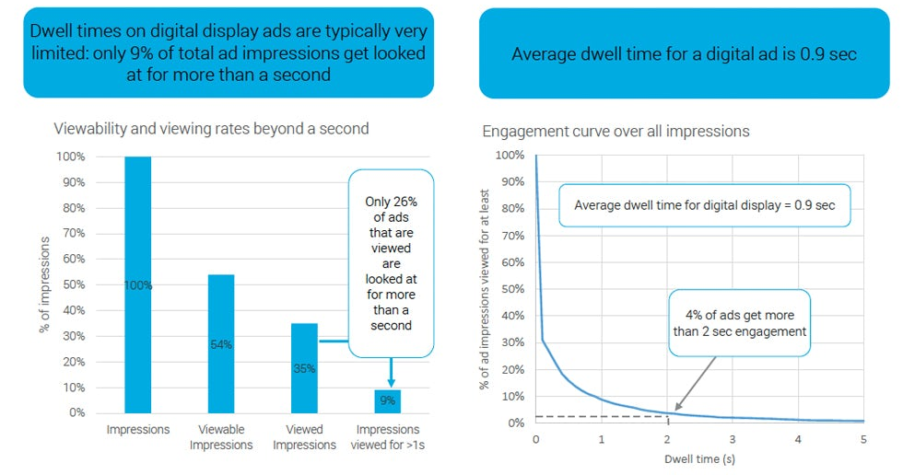

Pozornost v čase
Zdroj: https://www.marketingweek.com/marketers-continue-to-waste-money-as-only-9-of-digital-ads-are-viewed-for-more-than-a-second/
Slezská univerzita

Slide 25
Pozornost závěr
Máte pod dvě vteřiny zaujmout videem v současném digitálním světě.
Slezská univerzita

Slide 26
Shrnutí přednášky
Jak funguje video a jaké existují rozdíly oproti fotografiím a grafice
Jakou úlohu má video v komerční komunikaci
Jak fungují synergie médií
Jak jsou na tom v současnosti lidé s pozorností
Slezská univerzita

Slide 27

DÍKY
za pozornost
www.slu.cz/opf/cz

